Slide 1

به نام خدا

Slide 2
کارگاه آموزشی روش تحقیق
فهیمه برقی شیرازی
دانشجوی دکتری سلامت در بلایا

Slide 3
تعريف تحقيق
تحقیق فرايندي است برنامه ريزي شده، هوشيارانه، نظام مند (systematic ) و قابل اعتماد براي يافتن حقايق يا فهم عميق مسايل.

Slide 4
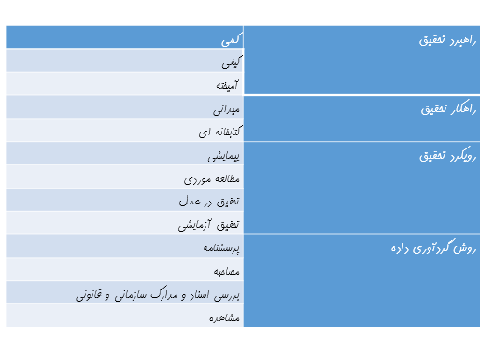
براي تدوین طرح تحقیق ابتدا باید 4 «ر» مشخص گردد

Slide 5
انواع تقسیم بندي تحقیق
  الف) هدف
    1- تحقیق هاي بنیادي (Basic or Fundamental Research)
    2- تحقیق هاي توسعه اي (Developmental Research)
    3- تحقیق هاي کاربردي (Applied Research)
  ب) ماهیت داده ها
    1- تحقیق هاي کمی(Quantitative Research)
    2- تحقیق هاي کیفی(Qualitative Research)
    3- تحقیق هاي آمیخته(Mixed Research)
  ج) روش گردآوري داده ها و اطلاعات
    -1 تحقیق توصیفی:(Descriptive Research)
    -2 تحقیق پس رویدادي:(Ex-Post Facto)
    -3 تحقیق همبستگی:(Correlational Research)
    (4 تحقیق آزمایشی (تجربی) :(Experimental Research)
    -5 تحقیق در عمل یا اقدام پژوهی:(Action Research)
    -6 مطالعۀ موردي:(Case Study)
    -7 تحقیق تاریخی:
    -8 تحقیق قوم نگاري:
    -9 تحقیق پیمایشی:(Survey Research)

Slide 6
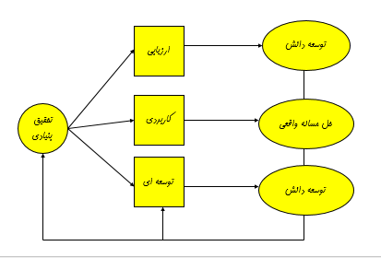
انواع پژوهش بر اساس هدف
1-بنيادي(در بعضي از منابع جديد از پژوهش هاي بنيادي با عنوان تحقيقات بنيادي يادشده است)
2-كاربردي
3- توسعه اي
4-ارزيابي

Slide 7
انواع تحقیق بر حسب نتیجه تحقيق
1- تحقيق بنيادي:
هدف اصلی آن افزايش حيطه دانش، آگاهي از نظم موجود در پديده‌ها و توسعه نظریه هاست و نتیجه آن نیز ارایه یک تئوری می باشد. این نوع تحقیق فارغ از زمان و مكان می باشد.
2- تحقيق كاربردي:
هدف از آن پیدا کردن راه حلی برای مشکلاتی خاص است و نتیجه حاصل در این گونه از تحقیقات، ارایه یک الگو می باشد و محقق نیز نقش یک الگوساز را بازی می کند. این نوع تحقیق قائم به زمان و مكان است.
3- تحقیق توسعه‌ای:
این نوع تحقیق به بهبود و توسعه فرایندها و سازمانها منجر شده و درصدد بهبود وضعیت بوسیله تحقیقات کاربردی است. به نوعی نتیجه‌گرا بوده و به دنبال عملیاتی سازی نتایج تحقیقات کاربردی است. این نوع تحقیق نوعاً خصلت محلی و موضعی دارد و معمولاً خاصیت تعمیم پذیری زیاد ندارد.

Slide 8
تحقيقات بنيادي
* مهمترين ويژگيهاي تحقيقات بنيادي عبارتنداز:
1.زمانبرهستند
2. هزينه بربوده ونياز به منابع مالي زيادي دارند
3. معمولا بوسيله مراكزعلمي ودانشگاهي انجام مي شوند
* تحقيقات بنيادي براساس روش به دو نوع تقسيم مي شوند:
تجربي ( روش آزمايش،مشاهده و مصاحبه ) 2. نظري ( روش اسنادي وكتابخانه اي)
نمونه تجربي: تحقيق و مطالعه برروي وراثت وژنتيك
نمونه نظري: بررسي علل عقب ماندگي تحصیلی دانش آموزان

Slide 9
تحقيقات كاربردي
اين تحقيقات با استفاده از زمينه و بسترفراهم شده توسط تحقيقات بنيادي و براي رفع نيازهاي بشري مورد استفاده قرارمي گيرند و با هدف كاربرد و استفاده عملي از يافته هاي پژوهشي به انجام مي رسند.
* مهمترين وي‍ژگيهاي تحقيقات كاربردي عبارتند از:
ازنظر زماني زودتر ازتحقيقات بنيادي به انجام مي رسند
درآمد زا بوده و به همين دليل طرفداران بيشتري دارند
عمدتا توسط سازمانهاي دولتي وخصوصي وشركتها به انجام مي رسند.

Slide 10
تحقیق توسعه اي
در موقعیتی ویژه و بدون قصد کاربرد کلی یافته ها، فراتر از موقعیت مورد مطالعه انجام میشوند. بکارگیري روش علمی براي حل مسائل در یک موقعیت مکانی و زمانی خاص است. راه حلهاي ارائه شده در این پژوهش صرفاً کاربرد محلی و براي مورد خاص پژوهش دارد.
هدف تحقیقهاي توسعه اي تشخیص مناسب بودن یک دانش، روش، ارزش و... براي هدفی خاص و یا تهیه و تدوین برنامه ها، طرح ها و پروژه هاي توسعه دانش است.
مثال: تهیه گایدلاین مدیریت بحران در اورژانس های بیمارستانی

Slide 11
انواع تحقیق بر حسب هدف تحقيق
1-تحقیق اکتشافی:
این نوع تحقیق برای کشف پدیده هایی که چندان قابل درک نیستند؛ کشف و شناسایی متغیرهای مهم و ارائه فرضیه هایی برای تحقیقات بیشتر مورد استفاده قرار می گیرند.
2-تحقیق توصیفی:
توضيح می‌دهد كه چه روابطي وجود دارد يا مردم چه چيز را قبول دارند يا ندارند (مستند کردن پدیده مورد نظر).
3- تحقيق تحلیلی:
محقق براي اين تحقيق می‌كند كه چرايي‌ها را دريابد. این تحقیق به توضیح نیروهایی که موجب پیدایش پدیده مورد نظر شده اند می پردازند.
4- تحقیق پیش بینی:
این نوع تحقیق به پیش بینی نتیجه ها یا رهآوردهای یک پدیده پرداخته و رویدادها و رفتارهای حاصل از یک پدیده را پیش بینی می کند.

Slide 12
انواع پژوهش بر اساس روش
1- روش تحقيق تاريخي:هدف، درك و شرح رويدادهاي گذشته است.
- منابع اوليه
- منابع ثانويه
2-روش تحقيق توصيفي:آنچه را كه هست توصيف و تفسير مي كند تمركز اين نوع تحقيق بيشتر بر زمان حال است.

Slide 13
3- تحقيق تجربي: در شرايط كاملاً كنترل شده انجام مي گيرد.متغير ها دستكاري نمي شوند
4- تحقيق علّي: متغير ها دستكاري مي شوند.
5- تحقيق شبه تجربي: در شرايط تقريباً كنترل شده انجام مي گيرد.متغير ها دستكاري نمي شوند
6- تحقيق پيمايشي: ايجاد فرضيه ،آزمون فرضيه و جمع آوري داده ها از طريق فرضيه، از جمله شاخص هاي عمده روش پيمايشي است.
7- تحقيق مستقيم: از قبل فرضيه اي تدوين نمي شود
8- تحقيق مورد كاوي: تمامي جوانب يك پديده مورد بررسي قرار مي گيرد
9- روش تحليل محتوا

Slide 14
انواع تحقیق بر حسب نوع داده
1- تحقيق كمي:
تحقیقی که برای درک و تبیین پدیده ها از داده های کمی بهره می برد.
این نوع تحقیق:
- نمونه‌گیری دارد و محقق سعي می‌كند انواع گوناگوني از پاسخگویان را بر حسب شاخص‌هایی چون جنسيت، سن، مكان، ويژگي و ... انتخاب و مورد بررسی قرار دهد.
- نتايج تحقيق را می توان به كل جامعه مورد بررسي تعميم داد.
2- تحقيق كيفي:
تحقیقی که برای درک و تبیین پدیده ها از داده های کیفی نظير داده‌هاي حاصله از مصاحبه‌ها، مستندات، مشاهده مشاركتي و ... بهره می برد.
این نوع تحقیق:
- با داده‌هاي گردآوري شدة كيفي سر و كار دارد.
- قضاوت‌هاي آماري در اين گونه تحقيقات جايي ندارد.
- نتایج تحقیق قابلیت تعمیم ندارد.

Slide 15
انواع روشهای تحقیق کمی
تحقیق توصیفیdescriptive
تحقیق همبستگی correlational
تحقیق شبه تجربی quasi-experimental
تحقیق تجربی experimental

Slide 16
تحقیق کیفی
تحقیق کیفی عمدتاً به صورت توصیفی میباشد که در آن محقق به فرآیند معنی و درك حاصل از واژگان و تصاویر تمایل دارد. در واقع تحقیق کیفی یک تحقیق تفسیري و مبتنی بر روش شناسی تفسیري میباشد.
در روش کیفی، داده ها نه به صورت اعداد بلکه به شکل جملات، نشانه ها و علایم، رنگها، حرکات چهره و رفتار افراد گردآوري میشوند. این داده ها قابلیت کمتري براي تبدیل شدن به اعدد دارند، به همین علت به همان شکل که گردآوري شده اند مورد تجزیه و تحلیل قرار میگیرند

Slide 17
تحقیق ترکیبی / آمیخته
ترکیبی از روش هاي کمی و کیفی تحقیق است زیرا این دو روش میتوانند تکمیل کننده هم باشند. روش کیفی براي تحقیقات اکتشافی و تدوین تئوري مناسب است، در حالیکه روش کمی بیشتر در تحقیقات آزمایش و ارزیابی تئوري کاربرد دارد.
از سوي دیگر، روش هاي کمی عمدتاً درگیر مسئله روایی هستند، در حالیکه روش هاي کیفی بیشتر با پایایی سر وکار دارند. از آنجایی که همه تحقیقات، هر دو هدف پایایی و روایی را دنبال می کنند، ترکیب این دو روش منطقی به نظر می رسد.
مثال: انتظارات قربانیان خشونت جنسی از ارائه دهندگان خدمات بهداشتی

Slide 18
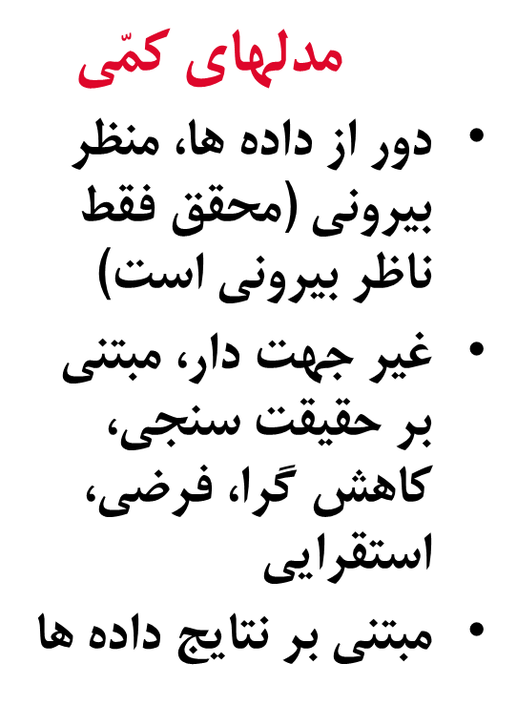
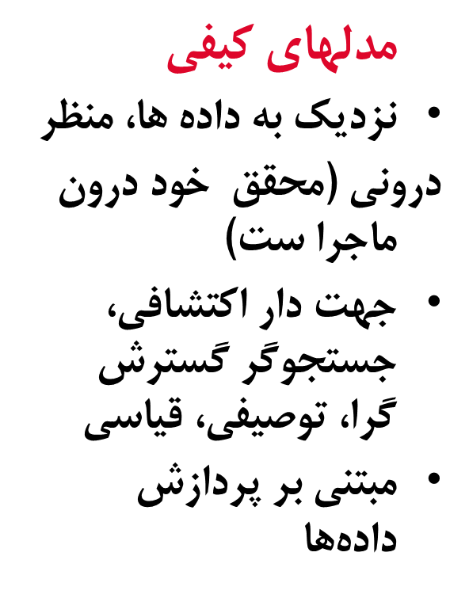
تفاوتهاي تحقيق كيفي و كمي

Slide 19
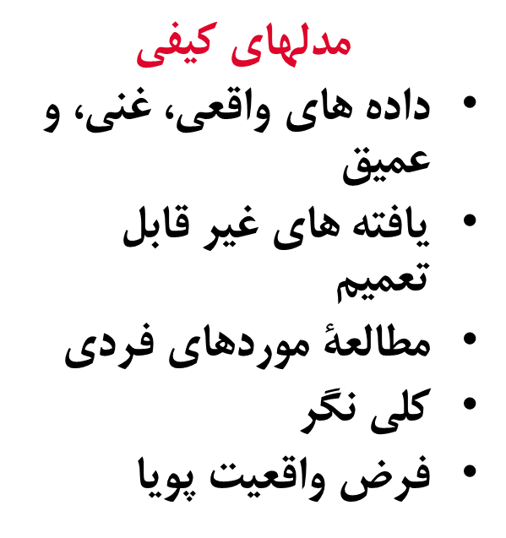
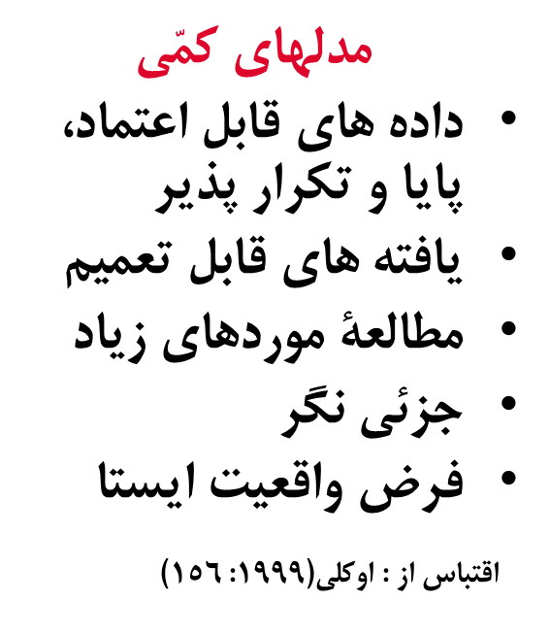

Slide 20
شباهتهاي تحقيق كيفي و كمي
داده هاي كيفي اغلب شامل داده هاي كمي هم هست ( عباراتي مانند بيشتر از يا كمتر از فلان اعداد وارقام در واقع نوعي داده هاي كمي هستند).
راهبردهاي كمي هم (مثلاً پژوهش پيمايشي در مقياس بزرگ) ممكن است شامل داده هاي كيفي باشد كه ازطريق پرسشنامه هاي پاسخ باز جمع آوري مي شوند.

Slide 21
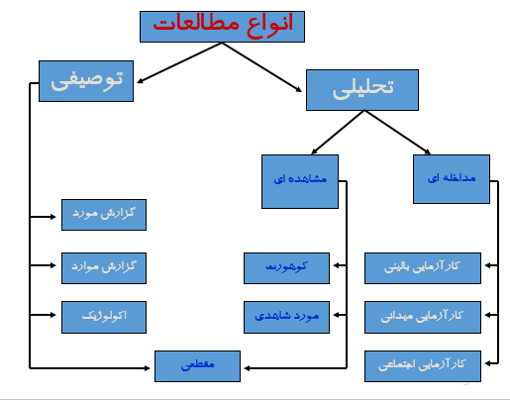

Slide 22
تحقیق توصیفی
شامل مجموعه روش هایی است که هدف، توصیف شرایط یا پدیده های مورد بررسی است. اجراي تحقیق توصیفی می تواند صرفاً براي شناخت شرایط موجود یا یاري دادن به فرایند تصمیم گیري باشد.
همچنین مطالعه توصیفی براي تعیین ویژگی هاي متغیرهاي یک موقعیت صورت می گیرد. به طور مثال، توصیف وضعیت مصرف مواد بر حسب تحصیلات ، جنسیت ،گروه سنی و...
مثال: بررسی اپیدمیولوژیک یک بیماری

Slide 23
دسته‌بندي تحقيق توصيفي
تحقيق پيمايشي: (Survey Research) براي بررسي توزيع ويژگي‌هاي يک جامعه آماري از روش تحقيق پيمايشي بکار مي‌رود.
تحقيق همبستگي: (Correlational Research) در اين تحقيق رابطه ميان متغيرها براساس هدف تحقيق تحليل مي‌گردد.
اقدام پژوهي: (Action Research) هدف اين دسته از پژوهش‌هاي آموزشي، توصيف شرايط يا پديده‌هاي مربوط به نظام آموزشي مي‌باشد.

Slide 24
دسته‌بندي تحقيق توصيفي
بررسي موردي: (Case Study)برخلاف پژوهش‌هاي آزمايشي پزوهشگر به دستکاري متغير مستقل و مشاهده اثر آن بر متغير وابسته نمي‌پردازد
تحقيق پس – رويدادي(علي – مقايسه‌اي)
(Ex-postfacto research)
پژوهشگر با توجه به متغير وابسته به بررسي احتمالي وقوع آن مي‌پردازد و از نوع تحقيقات گذشته نگر است و سعي بر آن است که از معلول به علت احتمالي پي ببرد مثال: علل احتمالي شکست فروش يک محصول را مي‌توان از اين روش بررسي کرد.

Slide 25
تحقیق همبستگی
در این نوع تحقیقات رابطه میان متغیرها بر اساس هدف پژوهش تحلیل می گردد.
در تحقیقات همبستگی اگر هدف پیش بینی متغیرهاي وابسته بر اساس متغیرهاي مستقل باشد به متغیر وابسته متغیر ملاك و به متغیر مستقل متغیر پیش بین گویند.
وجه تمایز تحقیق همبستگی با تحقیق آزمایشی در این است که در اینجا متغیرهاي مستقل دستکاري نمی شوند.
تحقیق همبستگی خود به سه دسته تقسیم می شود:
  الف) همبستگی دو متغیري
  ب) تحلیل رگرسیون
  ج) تحلیل کوواریانس

Slide 26
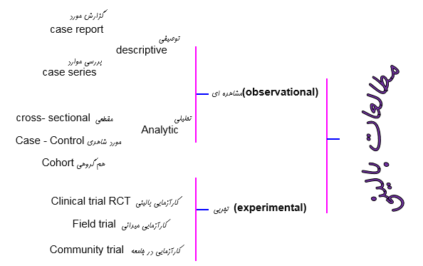

Slide 27
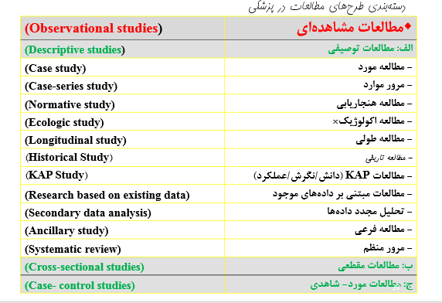

Slide 28
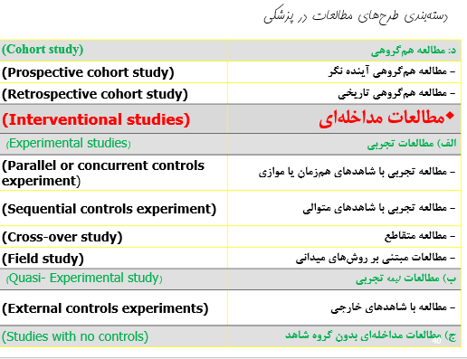

Slide 29
تحقیق آزمایشی (تجربی)
ترکیبی پیوسته از تحقیقات قبلی است که کاربرد زیادي در پژوهشهاي علوم پزشکی دارد.
این روش شامل ایجاد وضعیتی کنترل شده است که در آن افراد مورد بررسی تحت عنوان گروه آزمایش، در معرض محرك آزمایش قرار میگیرند. واکنش این افراد با دسته اي از افراد دیگر که گروه کنترل خوانده می شوند، مقایسه می شود. در این آزمایش ها با انتصاب تصادفی افراد گروه آزمایش و گروه کنترل، تاثیر احتمالی تفاوت افراد بین دو گروه خنثی می شود.
به عبارتی، محور آزمایش محدود بودن آن به آزمون فرضیاتی خاص است. در اینجا محقق در مقام آزمایشگر، مسئولیت مهمی بر دوش دارد؛ وي آزمایش به راه می اندازد و می کوشدآن را تحت کنترل نگه دارد تا آنچه مورد آزمون است واقعا همان موضوع مورد تحقیق باشد.

Slide 30
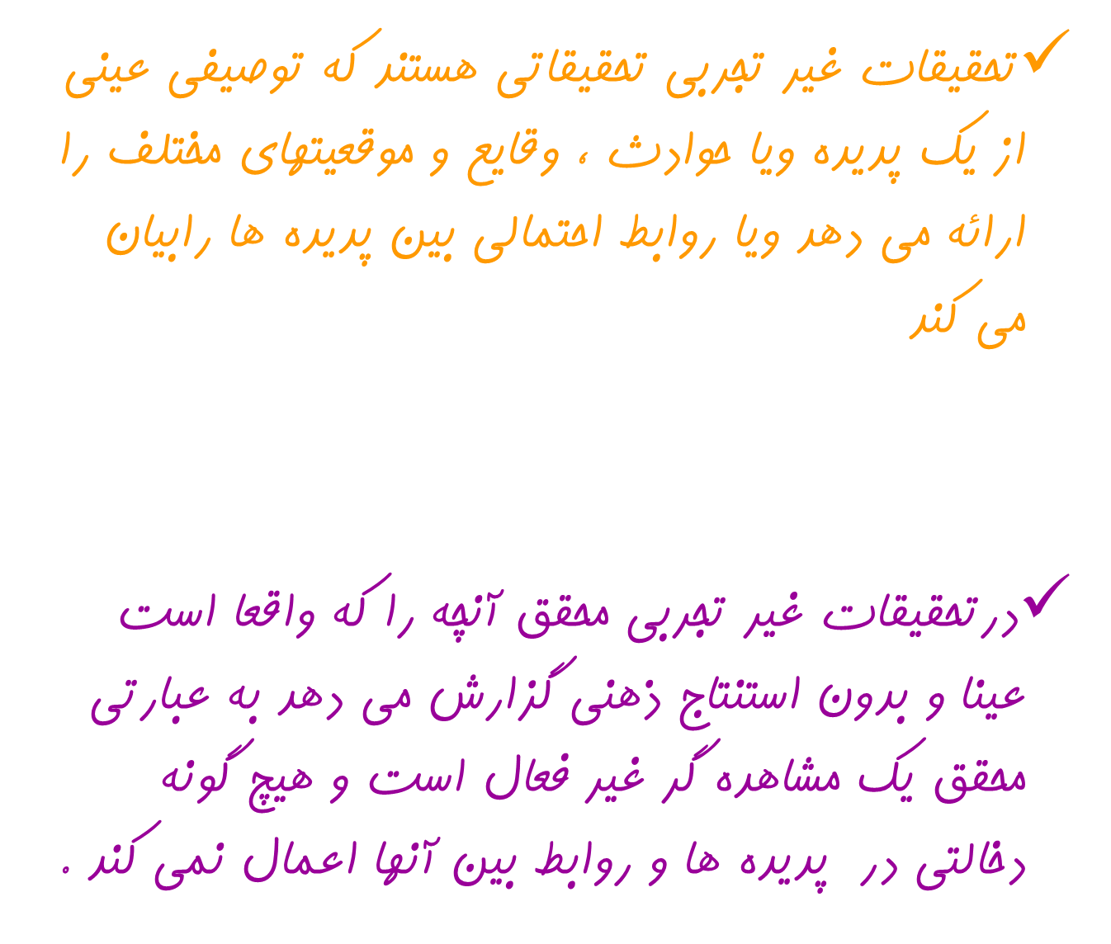
تحقیقات غیر تجربی

Slide 31
تحقیق پیمایشی
در این نوع تحقیق هدف، بررسی توزیع ویژگیهاي یک جامعه است و عملاً بیشتر تحقیقات از این نوع می باشد.
در پژوهش پیمایشی پارامترهاي جامعه بررسی می شوند. در اینجا پژوهشگر با انتخاب نمونه اي که معرف جامعه است به بررسی متغیرهاي پژوهش می پردازد.
تحقیق پیمایشی به سه دسته تقسیم می شود:
  الف) روش مقطعی (Cross Sectional)
  ب) روش طولی (Longitudinal)
  ج) روش دلفی (Delphi Technique)

Slide 32
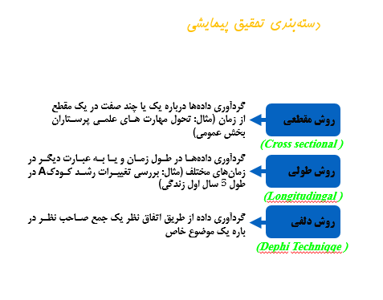

Slide 33
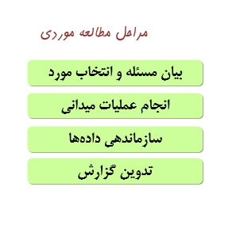
مطالعۀ موردي
انتخاب و مطالعۀ یک مورد یا نظام (سازمان یا سیستم) با حد و مرز مشخص به صورت کل گرایانه (holistic)

Slide 34
تحقيق مقطعي
تمام اندازه گيري ها در يک زمان انجام مي شود
پي گيري ندارد
گرد آوري داده ها درباره یک یا چند صفت در یک مقطع زمانی خاص
براي مثال بررسی تصادفات ترافیکی در یک بازه زمانی مشخص

Slide 35
ویزگی ها :
مقرون به صرفه و آسان
دسترسی به حجم زیاد نمونه ها و جمع آوری اطلاعات در زمان کوتاه
مطالعات گذشته نگر همیشه مقطعی هستند

Slide 36
تحقیق طولی :
به بررسی تغییرات پدیده ها در اثر گذشت زمان می پردازد (جمع آوری اطلاعات از یک گروه در نقاط زمانی
مختلف )
Trend : مطالعات روندی که نمونه های مختلف از یک جمعیت خاص در نقاط زمانی مختلف مورد بررسی قرار می گیرند (هدف بررسی الگوی تغییرات تعدادی پدیده در یک جمعیت خاص ), تحلیل تعداد دانشجویانی که وارد پرستاری می شوند
Panel: مطالعات پانل که یک نمونه مشخص از یک جمعیت خاص در نقاط زمانی مختلف مورد بررسی قرار می گیرد (هدف بررسی الگوی تغییرات و دلایل تغییرات ) ، بررسی پویایی ارتباط والد -فرزندی
Follow –up :مطالعات پیگیری که وضعیت بعدی نمونه ها ی مبتلا به شرایط خاص ویا دریافت کنندگان درمان خاص را تعیین می کند (هدف بررسی اثرات طولانی مدت وضعیتی خاص و یا درمانی خاص ) بررسی سطح افسردگی بعد از ترخیص در نوجوانان مبتلا به دیابت

Slide 37

نکات ضروري در تفسير تحقيقات علي- مقايسه‌اي:
1. بين متغير مستقل و وابسته يک رابطه آماري برقرار باشد.
2. محقق بايد مطمئن شود که متغير مستقل قبل از متغيروابسته بوقوع پيوسته است.
3. محقق بايد دلايل کافي براي رد فرضيه هاي رقيب داشته باشد.
کنترل در تحقيقات علي- مقايسه‌اي
مقايسه تحقيقات پس رويدادي و همبستگي

Slide 38
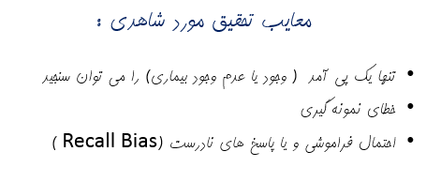
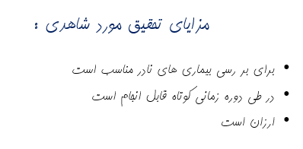
Case –Control مورد شاهدي
سابقه يک عامل خطر در دو گروه (مورد و شاهد ) بر رسي ميشود.
انتخاب گروه ها بر اساس ابتلا به بيماري(گروه مورد) و عدم ابتلا (گروه شاهد) است
دو گروه بايد از نظر متغير هاي مداخله گر همسان شوند
از متغير وابسته (بيماري) به متغير مستقل( عامل خطر) مي رسيم

Slide 39
روش همگروهي
پي گيري افراد در معرض خطر از نظر ابتلا به يک بيماري
انتخاب گروه ها بر اساس مواجهه يا عدم مواجهه با عامل خطر است
عوامل مداخله گر بايد کنترل شوند
مطالعه از زمان حال شروع و در آينده خاتمه مي يابد

Slide 40
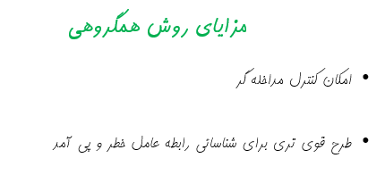
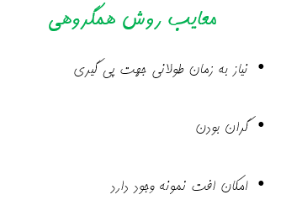

Slide 41
فرایند چرخه اي انجام تحقیق
1) انتخاب موضوع= تدوین عنوان تحقیق
2) اندیشیدن درباره روش تحقیق= شناسایی منابع و تدوین طرح تحقیق
3) بررسی ادبیات تحقیق= تدوین مدل مفهومی
4) جمع آوري داده= سنجش روایی و پایایی ابزار گردآوري و ورود اطلاعات به رایانه
5) تحلیل داده ها= دسته بندي، تحلیل و پردازش اطلاعات
6) تدوین گزارش تحقیق= جمع بندي و نتیجه گیري و تدوین گزارش به صورت رساله یا مقاله علمی یا گزارش

Slide 42
با تشکر از توجه شما

